Slide 1
Mini-project
Nhóm 28
Trần Thị Phương 20215123
Lương Phúc Quang 20215125
Đỗ Hồng Quân 20194650
Dương Đăng Quang 20210716

Slide 2
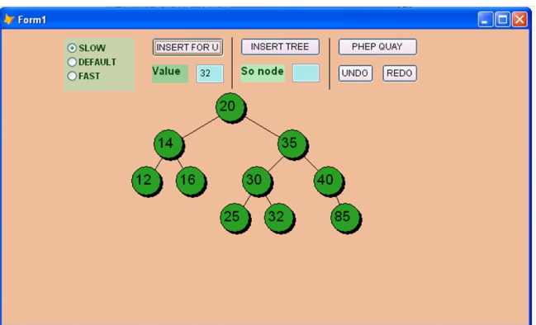
Visualization of operations on tree data structures
Xây dựng ứng dụng mô phỏng cấu trúc dữ liệu cây

Slide 3
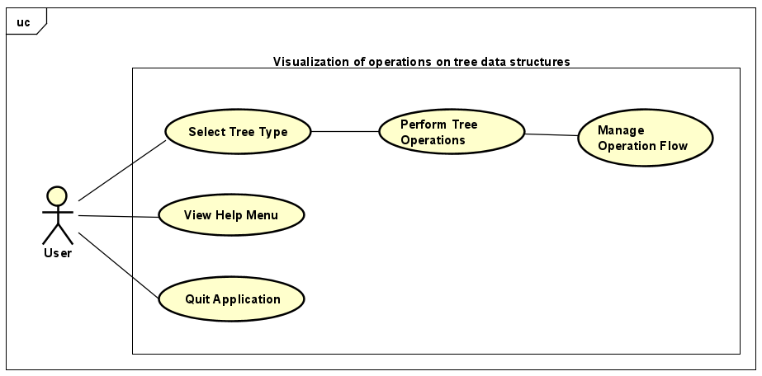
UseCase Diagram

Slide 4
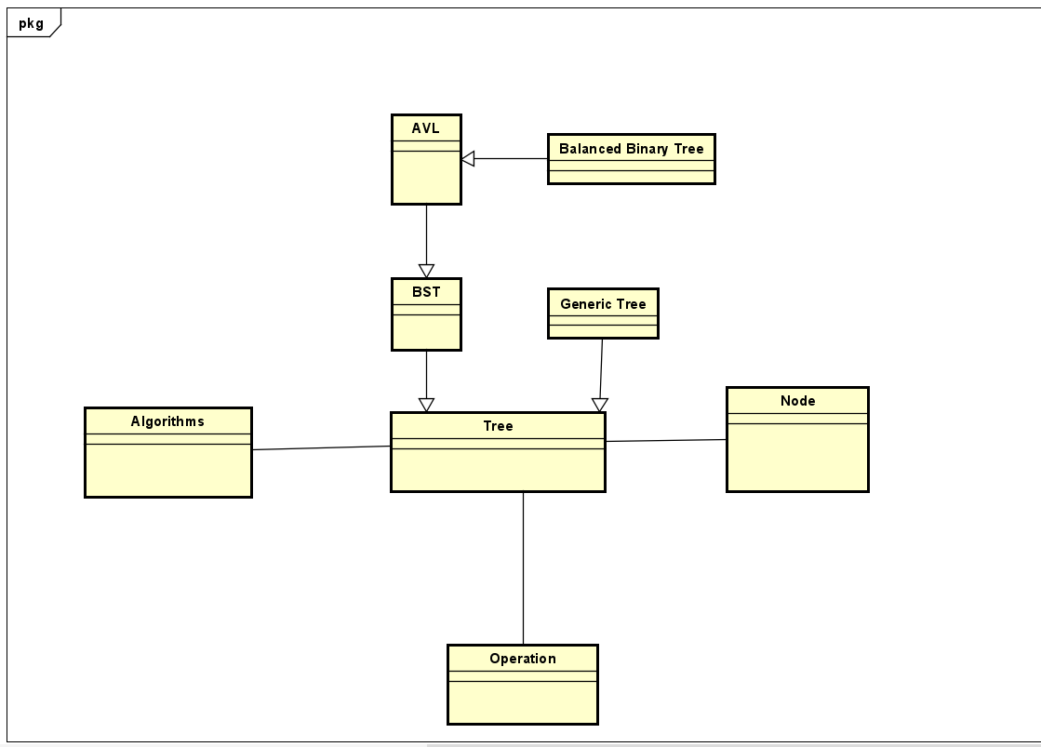
General Class Diagram

Slide 5
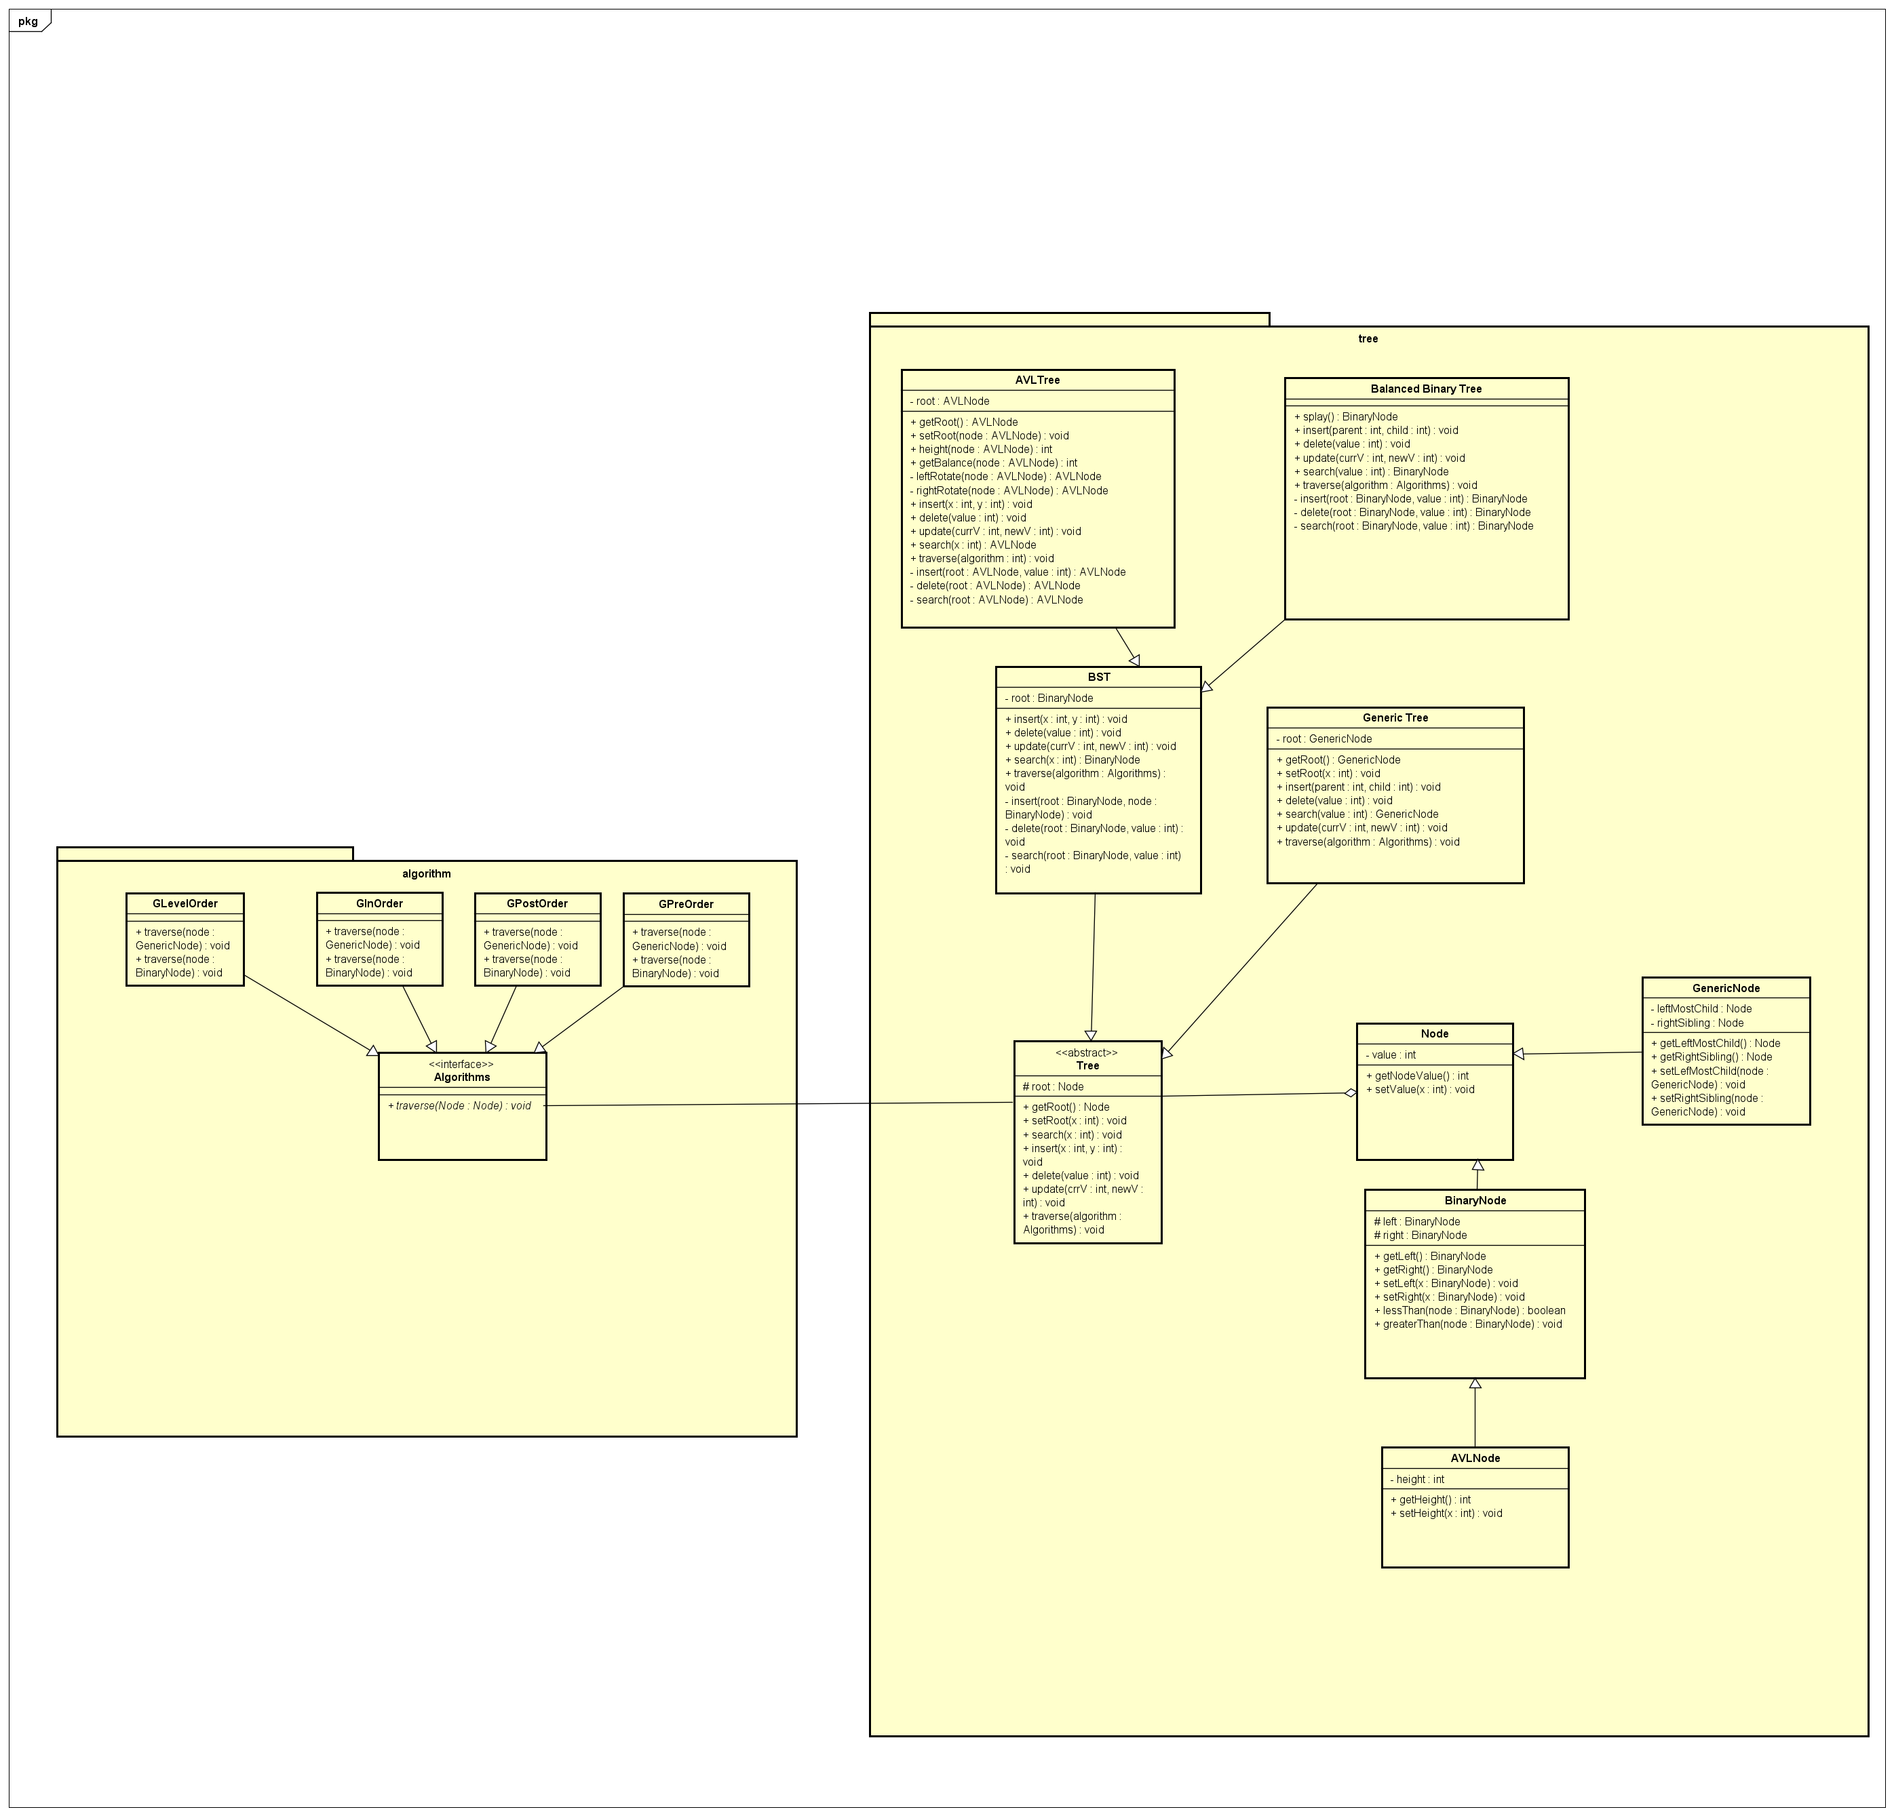
Class Diagram

Slide 6
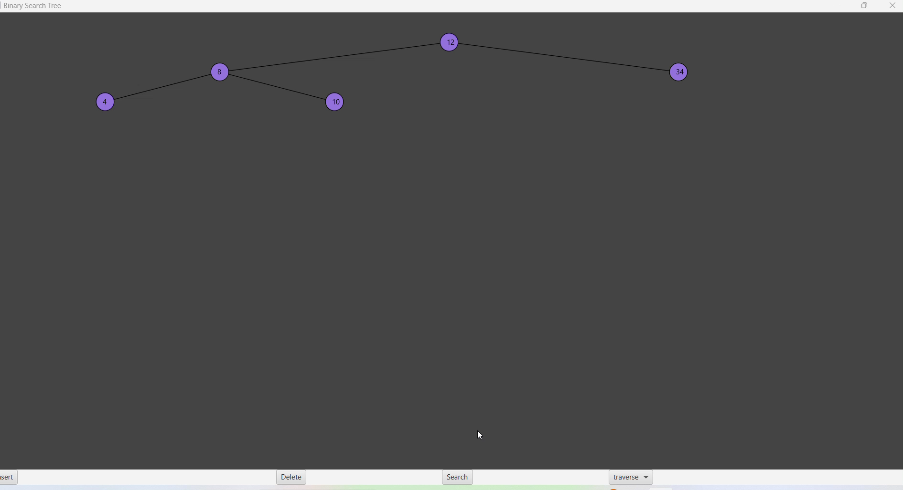
Video demo

